Slide 1

UNIÃO NORTE BRASILEIRA

Slide 2

UNIÃO NORTE BRASILEIRA

Slide 3

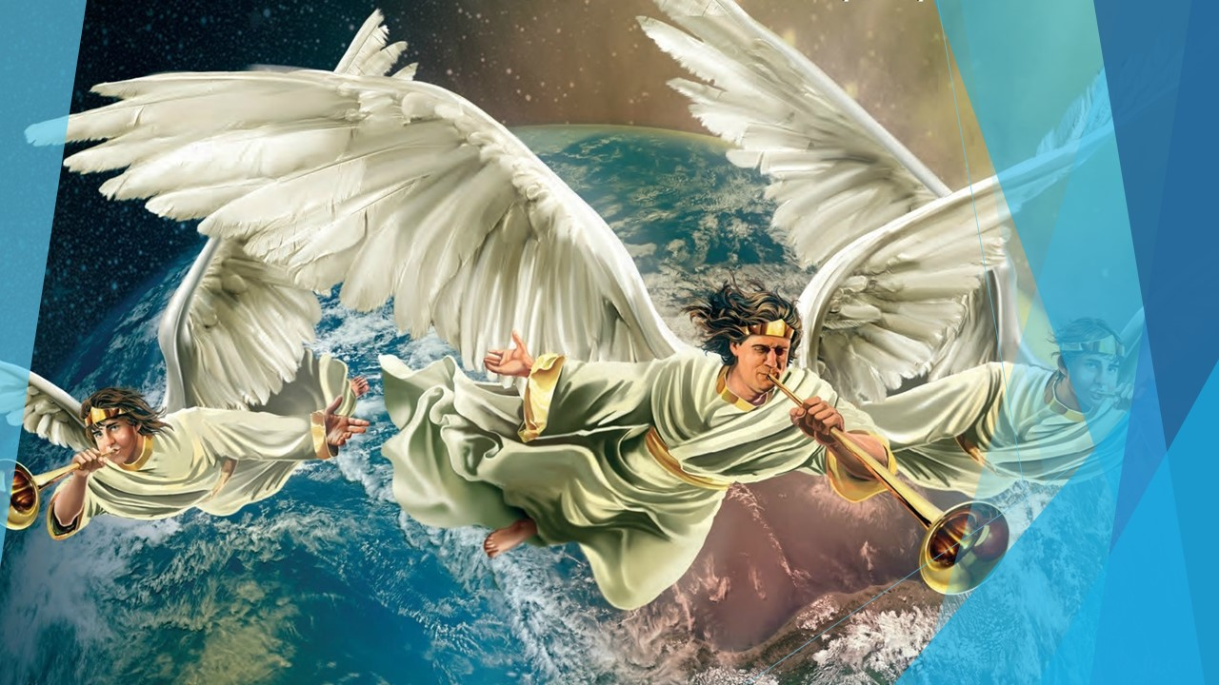
“Vi outro anjo voando pelo meio do céu, tendo um evangelho eterno para pregar aos que habitam na terra, e a cada nação, tribo, língua e povo, dizendo com voz forte: ‘Temam a Deus e deem glória a Ele, pois é chegada a hora em que Ele vai julgar. E adorem Aquele que fez o céu, a terra, o mar e as fontes das águas”
(Apocalipse 14:6, 7).
Notes:
“Vi outro anjo voando pelo meio do céu, tendo um evangelho eterno para pregar aos que habitam na terra, e a cada nação, tribo, língua e povo, dizendo com voz forte: ‘Temam a Deus e deem glória a Ele, pois é chegada a hora em que Ele vai julgar. E adorem Aquele que fez o céu, a terra, o mar e as fontes das águas” (Apocalipse 14:6, 7). Observe a dinâmica do céu para a terra aqui: a mensagem do primeiro anjo, embora fisicamente anunciada por seres humanos, provém do céu. Tem origem divina, não humana. É verdade revelada, verdade que nos é dita, divulgada e dada por Deus, por intermédio de Seus mensageiros humanos. Esses mensageiros, como Moisés, Isaías, Jeremias, Mateus, João, Paulo e Pedro, têm livros na Bíblia ou não, como o profeta Natã (2 Samuel 7:1, 2) ou João Batista, acerca de quem Jesus disse: “Entre os nascidos de mulher, ninguém é maior do que João” (Lucas 7:28). De todo modo, estavam falando em nome de Deus.

Slide 4

Observe a dinâmica do céu para a terra aqui:
A mensagem do primeiro anjo, embora fisicamente anunciada por seres humanos, provém do céu.
Tem origem divina,
não humana.
Notes:
“Vi outro anjo voando pelo meio do céu, tendo um evangelho eterno para pregar aos que habitam na terra, e a cada nação, tribo, língua e povo, dizendo com voz forte: ‘Temam a Deus e deem glória a Ele, pois é chegada a hora em que Ele vai julgar. E adorem Aquele que fez o céu, a terra, o mar e as fontes das águas” (Apocalipse 14:6, 7). Observe a dinâmica do céu para a terra aqui: a mensagem do primeiro anjo, embora fisicamente anunciada por seres humanos, provém do céu. Tem origem divina, não humana. É verdade revelada, verdade que nos é dita, divulgada e dada por Deus, por intermédio de Seus mensageiros humanos. Esses mensageiros, como Moisés, Isaías, Jeremias, Mateus, João, Paulo e Pedro, têm livros na Bíblia ou não, como o profeta Natã (2 Samuel 7:1, 2) ou João Batista, acerca de quem Jesus disse: “Entre os nascidos de mulher, ninguém é maior do que João” (Lucas 7:28). De todo modo, estavam falando em nome de Deus.

Slide 5

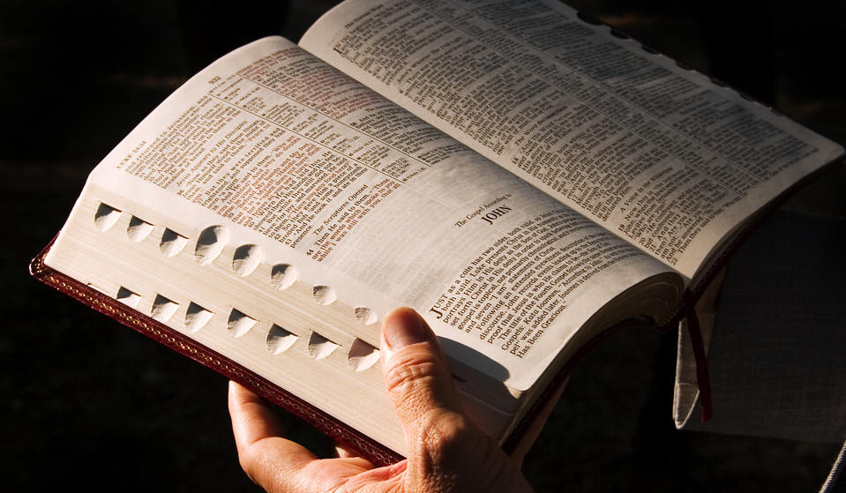
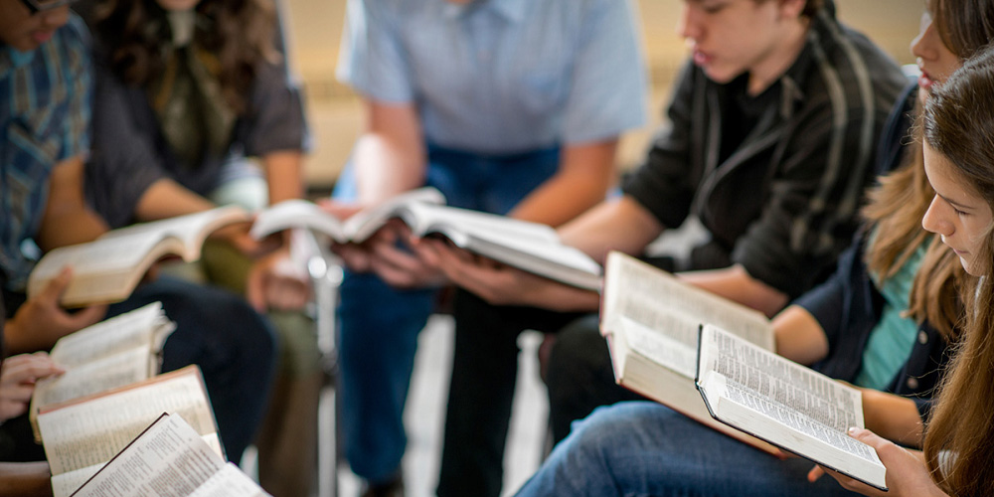
É verdade revelada, verdade que nos é dita, divulgada e dada por Deus, por intermédio de Seus mensageiros humanos.
Notes:
“Vi outro anjo voando pelo meio do céu, tendo um evangelho eterno para pregar aos que habitam na terra, e a cada nação, tribo, língua e povo, dizendo com voz forte: ‘Temam a Deus e deem glória a Ele, pois é chegada a hora em que Ele vai julgar. E adorem Aquele que fez o céu, a terra, o mar e as fontes das águas” (Apocalipse 14:6, 7). Observe a dinâmica do céu para a terra aqui: a mensagem do primeiro anjo, embora fisicamente anunciada por seres humanos, provém do céu. Tem origem divina, não humana. É verdade revelada, verdade que nos é dita, divulgada e dada por Deus, por intermédio de Seus mensageiros humanos. Esses mensageiros, como Moisés, Isaías, Jeremias, Mateus, João, Paulo e Pedro, têm livros na Bíblia ou não, como o profeta Natã (2 Samuel 7:1, 2) ou João Batista, acerca de quem Jesus disse: “Entre os nascidos de mulher, ninguém é maior do que João” (Lucas 7:28). De todo modo, estavam falando em nome de Deus.

Slide 6
- O anjo também fala com “voz forte”, dando a ideia de ser facilmente ouvido.
- Em suma, a mensagem desse primeiro anjo será proclamada no mundo inteiro, por escrito ou audivelmente.
Notes:
O anjo também fala com “voz forte”, dando a ideia de ser facilmente ouvido. Nos tempos bíblicos, muito antes da invenção de qualquer amplificador eletrônico, mensageiros eram treinados desde a juventude para ter uma voz forte. Esses homens capacitados viajavam de cidade em cidade transmitindo o comunicado de seus senhores ao público que se aglomerava para ouvi-los. Em suma, a mensagem desse primeiro anjo será proclamada no mundo inteiro, por escrito ou audivelmente. Este livro que você está lendo agora faz parte do cumprimento dessa verdade profética. Ninguém poderá alegar ignorância. A universalidade dessa mensagem também se encontra naqueles para quem é direcionada: “aos que habitam na terra, e a cada nação, tribo, língua e povo”. A expressão “os que habitam na terra” também é usada no Apocalipse para retratar aqueles que não escolheram segui e obedecer a Deus (Apocalipse 13:8, 14). No entanto, uma vez que a mensagem do primeiro anjo é um chamado à fidelidade, nesse contexto, a expressão deve se referir a um tempo em que as pessoas ainda têm a oportunidade de escolher a quem irão adorar e obedecer (conforme cap. 6). Aliás, aquilo que vem logo em seguida, a expressão explicativa “cada nação, tribo, língua e povo”, revela a universalidade da mensagem. É para todo ser humano.

Slide 7
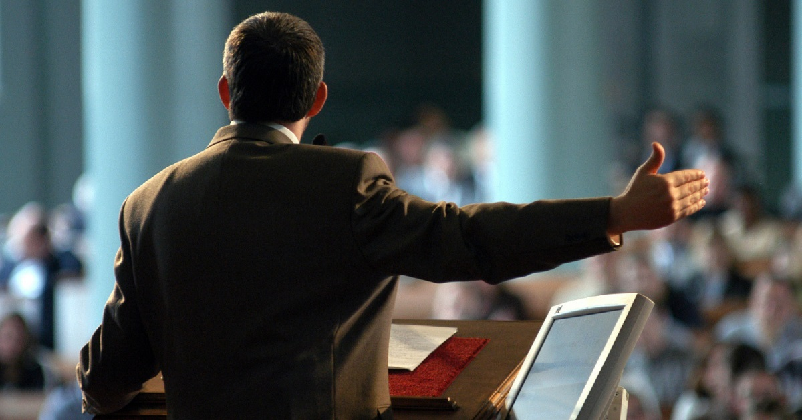
No entanto, uma vez que a mensagem do primeiro anjo é um chamado à fidelidade, nesse contexto, a expressão deve se referir a um tempo em que as pessoas ainda têm a oportunidade de escolher a quem irão adorar e obedecer!
A mensagem é para todo ser humano.
Notes:
O anjo também fala com “voz forte”, dando a ideia de ser facilmente ouvido. Nos tempos bíblicos, muito antes da invenção de qualquer amplificador eletrônico, mensageiros eram treinados desde a juventude para ter uma voz forte. Esses homens capacitados viajavam de cidade em cidade transmitindo o comunicado de seus senhores ao público que se aglomerava para ouvi-los. Em suma, a mensagem desse primeiro anjo será proclamada no mundo inteiro, por escrito ou audivelmente. Este livro que você está lendo agora faz parte do cumprimento dessa verdade profética. Ninguém poderá alegar ignorância. A universalidade dessa mensagem também se encontra naqueles para quem é direcionada: “aos que habitam na terra, e a cada nação, tribo, língua e povo”. A expressão “os que habitam na terra” também é usada no Apocalipse para retratar aqueles que não escolheram segui e obedecer a Deus (Apocalipse 13:8, 14). No entanto, uma vez que a mensagem do primeiro anjo é um chamado à fidelidade, nesse contexto, a expressão deve se referir a um tempo em que as pessoas ainda têm a oportunidade de escolher a quem irão adorar e obedecer (conforme cap. 6). Aliás, aquilo que vem logo em seguida, a expressão explicativa “cada nação, tribo, língua e povo”, revela a universalidade da mensagem. É para todo ser humano.

Slide 8

A humanidade foi criada, no princípio, a fim de viver para sempre.
Para nos garantir essa vida eterna (caso a aceitemos), Deus estipulou um “EVANGELHO ETERNO”.
Notes:
Isso faz sentido. A humanidade foi criada, no princípio, a fim de viver para sempre. Para nos garantir essa vida eterna (caso a aceitemos), Deus estipulou um “evangelho eterno”, muito antes de qualquer um de nós dar o primeiro suspiro. “Pois é para esse fim que trabalhamos e nos esforçamos, porque temos posto a nossa esperança no Deus vivo, Salvador de todos, especialmente dos que creem” (1 Timóteo 4:10). Milhares de anos atrás, o Senhor disse a Abrão (posteriormente Abraão) que nele seriam “benditas todas as famílias da terra” (Gênesis 12:3). O fogo destruidor foi originalmente preparado somente para o diabo e seus anjos, não para os seres humanos e sua descendência (Mateus 25:41).

Slide 9
“Pois é para esse fim
que trabalhamos e nos esforçamos, porque temos posto a nossa esperança no Deus vivo, Salvador de todos, especialmente dos que creem”.
(1 Timóteo 4:10)
Notes:
Isso faz sentido. A humanidade foi criada, no princípio, a fim de viver para sempre. Para nos garantir essa vida eterna (caso a aceitemos), Deus estipulou um “evangelho eterno”, muito antes de qualquer um de nós dar o primeiro suspiro. “Pois é para esse fim que trabalhamos e nos esforçamos, porque temos posto a nossa esperança no Deus vivo, Salvador de todos, especialmente dos que creem” (1 Timóteo 4:10). Milhares de anos atrás, o Senhor disse a Abrão (posteriormente Abraão) que nele seriam “benditas todas as famílias da terra” (Gênesis 12:3). O fogo destruidor foi originalmente preparado somente para o diabo e seus anjos, não para os seres humanos e sua descendência (Mateus 25:41).

Slide 10

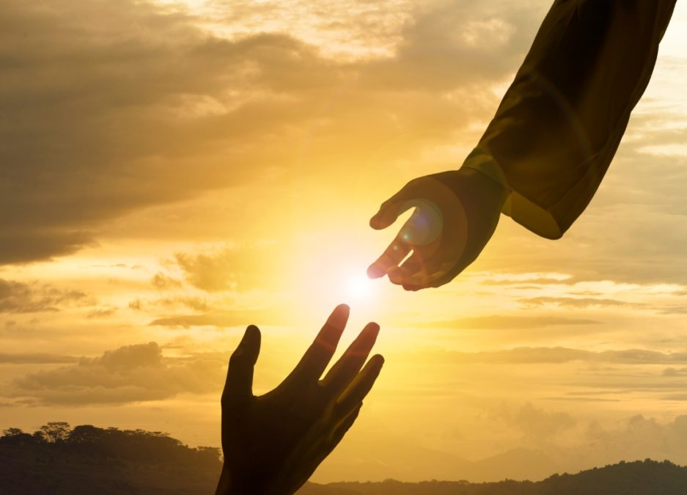
O plano da salvação é, em última instância, uma restauração, recriando o que foi arruinado pelo pecado e pela morte!
Notes:
O plano da salvação é, em última instância, uma restauração, recriando o que foi arruinado pelo pecado e pela morte. Logo, não é de se espantar que a proclamação da primeira mensagem evangélica seja o “evangelho eterno” para toda a humanidade. Cristo morreu por todas as pessoas, sem deixar nenhuma de fora. A tragédia dos perdidos é que ninguém deveria se perder, não depois de já ter sido pago um preço tão alto por sua salvação – a crucifixão do próprio Criador. Por fim, em um mundo arrasado por conflitos étnicos, raciais e de gênero, a universalidade da mensagem angélica tem algo a dizer sobre a igualdade essencial da humanidade: somos todos miseráveis, necessitados da graça de Deus. A morte não faz distinção de raça, gênero, classe social ou riqueza. É uma destruidora que atinge a todos. “Cada nação, tribo,
língua e povo” é, em última instância, igual e impotente diante dela, pois, mais cedo ou mais tarde, ela levará “cada nação, tribo, língua e povo” de volta ao pó da terra de onde todos vieram. É por isso que a mensagem do primeiro anjo se dirige a todos nós.

Slide 11
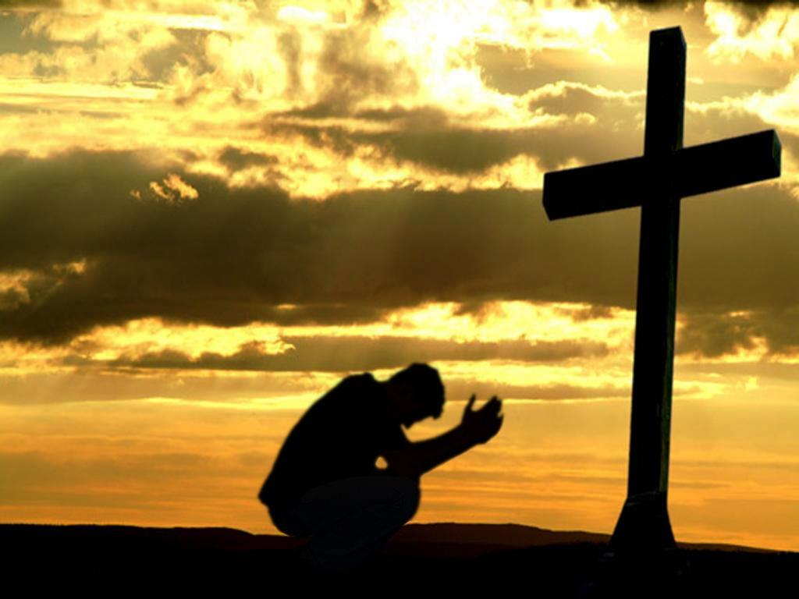
- Somos todos miseráveis, necessitados da graça de Deus.
- É por isso que a mensagem do primeiro anjo se dirige a todos nós.
Notes:
O plano da salvação é, em última instância, uma restauração, recriando o que foi arruinado pelo pecado e pela morte. Logo, não é de se espantar que a proclamação da primeira mensagem evangélica seja o “evangelho eterno” para toda a humanidade. Cristo morreu por todas as pessoas, sem deixar nenhuma de fora. A tragédia dos perdidos é que ninguém deveria se perder, não depois de já ter sido pago um preço tão alto por sua salvação – a crucifixão do próprio Criador. Por fim, em um mundo arrasado por conflitos étnicos, raciais e de gênero, a universalidade da mensagem angélica tem algo a dizer sobre a igualdade essencial da humanidade: somos todos miseráveis, necessitados da graça de Deus. A morte não faz distinção de raça, gênero, classe social ou riqueza. É uma destruidora que atinge a todos. “Cada nação, tribo,
língua e povo” é, em última instância, igual e impotente diante dela, pois, mais cedo ou mais tarde, ela levará “cada nação, tribo, língua e povo” de volta ao pó da terra de onde todos vieram. É por isso que a mensagem do primeiro anjo se dirige a todos nós.

Slide 12

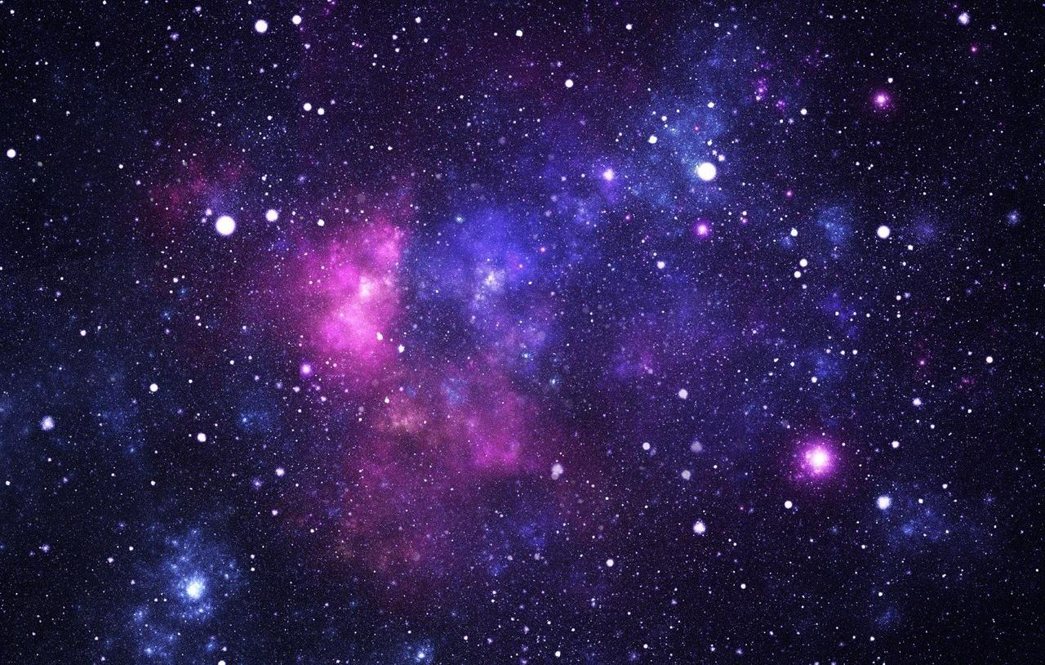
O Deus que criou e mantém o Universo, com seus bilhões de galáxias, cujo poder é tão vasto que nossa imaginação é incapaz de compreender, esse Deus Se rebaixou voluntariamente, por amor a nós, a ponto de Se tornar um de nós.
Notes:
Por que as primeiras palavras de um anjo que proclama o evangelho eterno seriam “temam a Deus”? Pense mais uma vez sobre o que o evangelho eterno fala. O Deus que criou e mantém o Universo, com seus bilhões de galáxias, cujo poder é tão vasto que nossa imaginação é incapaz de compreender, esse Deus Se rebaixou voluntariamente, por amor a nós, a ponto de Se tornar um de nós. “Tenham entre vocês o mesmo modo de pensar de Cristo Jesus, que, mesmo existindo na forma de Deus, não considerou o ser igual a Deus algo que deveria ser retido a qualquer custo. Pelo contrário, Ele Se esvaziou, assumindo a forma de servo, tornando-Se semelhante aos seres humanos. E, reconhecido em figura humana, Ele Se humilhou, tornando-Se obediente até a morte, e morte de cruz” (Filipenses 2:5-8).

Slide 13
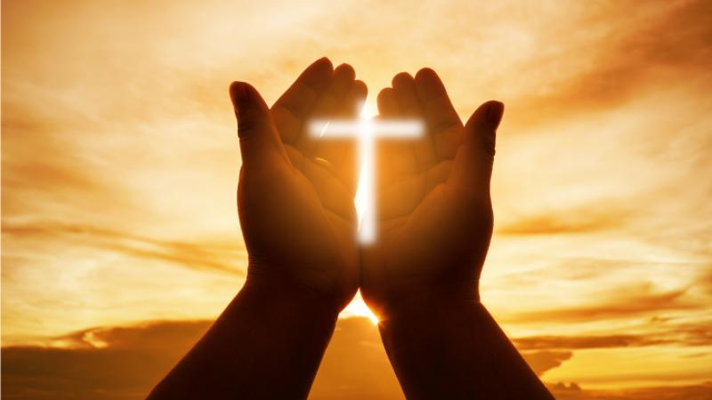
“Tenham entre vocês o mesmo modo de pensar de Cristo Jesus, que, mesmo existindo na forma de Deus, não considerou o ser igual a Deus algo que deveria ser retido a qualquer custo. Pelo contrário, Ele Se esvaziou, assumindo a forma de servo, tornando-Se semelhante aos seres humanos. E, reconhecido em figura humana, Ele Se humilhou, tornando-Se obediente até a morte, e morte de cruz”
(Filipenses 2:5-8).
Notes:
“Tenham entre vocês o mesmo modo de pensar de Cristo Jesus, que, mesmo existindo na forma de Deus, não considerou o ser igual a Deus algo que deveria ser retido a qualquer custo. Pelo contrário, Ele Se esvaziou, assumindo a forma de servo, tornando-Se semelhante aos seres humanos. E, reconhecido em figura humana, Ele Se humilhou, tornando-Se obediente até a morte, e morte de cruz” (Filipenses 2:5-8).

Slide 14
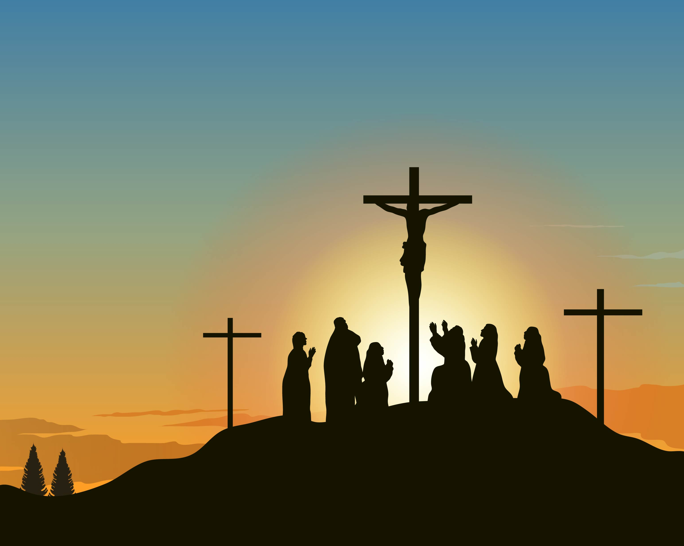
O Seu amor foi tão grande por nós que Ele se permitiu ser zombado, ridicularizado, humilhado e crucificado para que todos tenham a promessa da vida eterna.
Notes:
Já teria sido uma humilhação tremenda apenas descer das glórias do Céu para vir como ser humano a este planeta caído, repleto de enfermidades, guerras e crimes. Afinal, o que é a Terra em contraste com a vastidão do Universo, com seus estimados 2 trilhões de galáxias, cada uma delas com bilhões de estrelas e exoplanetas? Na geografia do cosmos, nosso sistema solar inteiro, incluindo o Sol, não teria mais relevância ou importância que um grão de areia. Esse é o nosso sistema solar. O que dizer então do nosso planeta, a Terra, ou de cada um de nós, que, em contraste com a Terra, não passamos de minúsculos passageiros que um dia morrerão e
cujo corpo desaparecerá no pó? Contudo, tão grande foi o Seu amor por nós que Ele não só veio viver em nosso meio, mas também Se permitiu ser zombado, ridicularizado, humilhado e crucificado – Ele, o Criador do Universo – para que todos tenhamos a promessa da vida eterna.

Slide 15
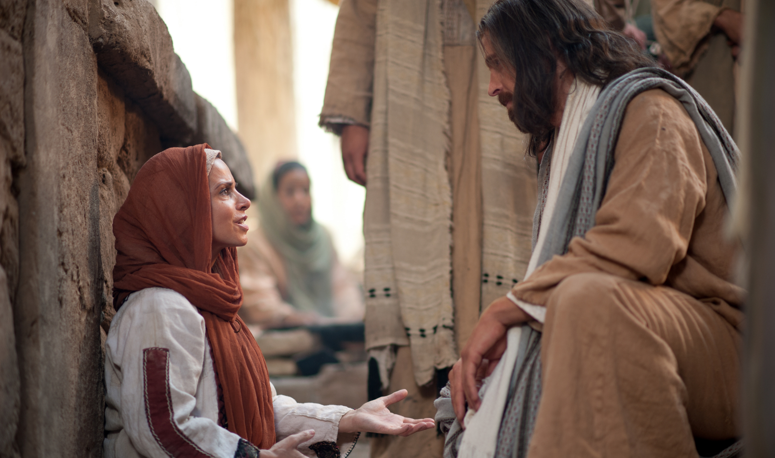
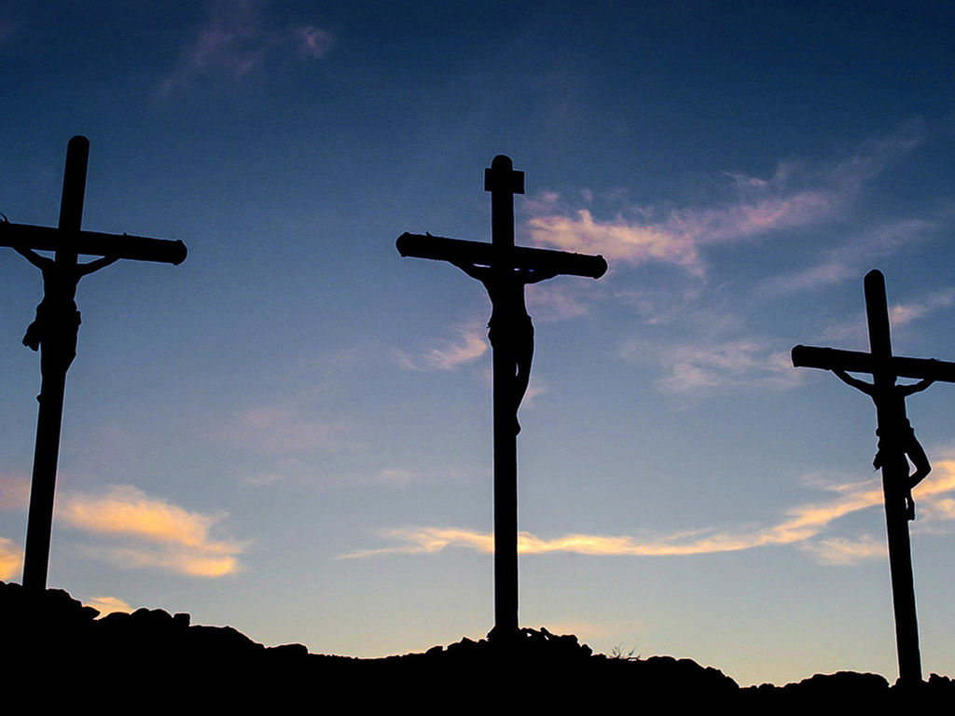
- Deus teria todos os motivos para nos eliminar.
- Mas por meio de Seu sacrifício pessoal voluntário, Se conectou a nós com vínculos que jamais se romperão.
Notes:
Não é de se espantar que devamos temê-Lo, não no sentido de ficar assustados, mas maravilhados, absolutamente reverentes e, ao mesmo tempo, totalmente pasmos por Ele Se importar tanto conosco, mesmo pagando um preço pessoal tão grande por isso. Ele é tão poderoso e nós tão frágeis, imundos e pecadores que Deus teria todas as justificativas para simplesmente nos eliminar. Em vez disso, porém, Ele Se humilhou e, cruzando o vazio que existe entre nós e Deus, Cristo Se tornou um ser humano. Por meio de Seu sacrifício pessoal voluntário, Jesus Se conectou a nós com vínculos que jamais se romperão.

Slide 16
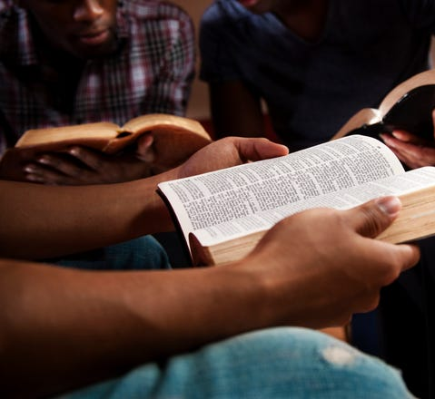
Cada um de nós foi escolhido Nele para ter a vida eterna que deveríamos possuir desde o princípio.
Notes:
Temer a Deus? Temer o quê? Bem, temer que pequemos contra Ele, diante de tamanho amor, um amor tão imerecido e uma graça tão incessante. Temer que precisemos comparecer na presença Dele sem o Seu manto de justiça. Temer que acabemos nos esquecendo do Seu grande amor e rejeitemos a Sua oferta de salvação. É um pensamento assustador que, a despeito da cruz, a despeito da abnegação assombrosa do próprio Deus, a despeito do preço infinito pago por nossa vida, ignoremos, esqueçamos ou rejeitemos o que foi feito por nós. Mais uma vez, “antes dos tempos eternos” (2 Timóteo 1:9; Tito 1:2), cada um de nós foi escolhido Nele para ter a vida eterna que deveríamos possuir desde o princípio. E, a fim de garantir essa vida para nós, antes mesmo de que existíssemos, Cristo fez uma aliança com o Pai e com o Espírito Santo de Se sacrificar por nós. Esse é o único meio de qualquer um de nós ter a vida eterna.

Slide 17
E, a fim de garantir essa vida para nós, antes mesmo de que existíssemos, Cristo fez uma aliança com o Pai e com o Espírito Santo de Se sacrificar por nós. Esse é o único meio de qualquer um de nós ter a vida eterna.

Slide 18
Vale a pena afastar-se desse preço extraordinário que foi pago por nós?
Não podemos rejeitar o que Cristo fez por nós, ao contemplarmos
O CALVÁRIO.
Notes:
Diante disso, como muitos podem rejeitar essa oferta? Afastar-se desse preço tão extraordinariamente infinito pago por nós? Desconsiderar esse sacrifício como se fosse pouca coisa, ou negligenciá-lo em troca dos prazeres passageiros, que jamais nos darão felicidade verdadeira e acabarão passando? Isso que é um pensamento assustador! As analogias humanas falham, mas imagine alguém que prejudica a saúde ao longo de muitos anos até à quase falência do coração. Um ente querido, ao se deparar com a situação, oferece doar o coração, à custa da própria vida. O coração é retirado, mas o enfermo escolhe não o aceitar, mesmo depois que o outro morreu para que ele o tivesse. Muito toscamente, é mais ou menos isso que significa rejeitar o que Cristo fez por nós, ao contemplarmos o Calvário.

Slide 19
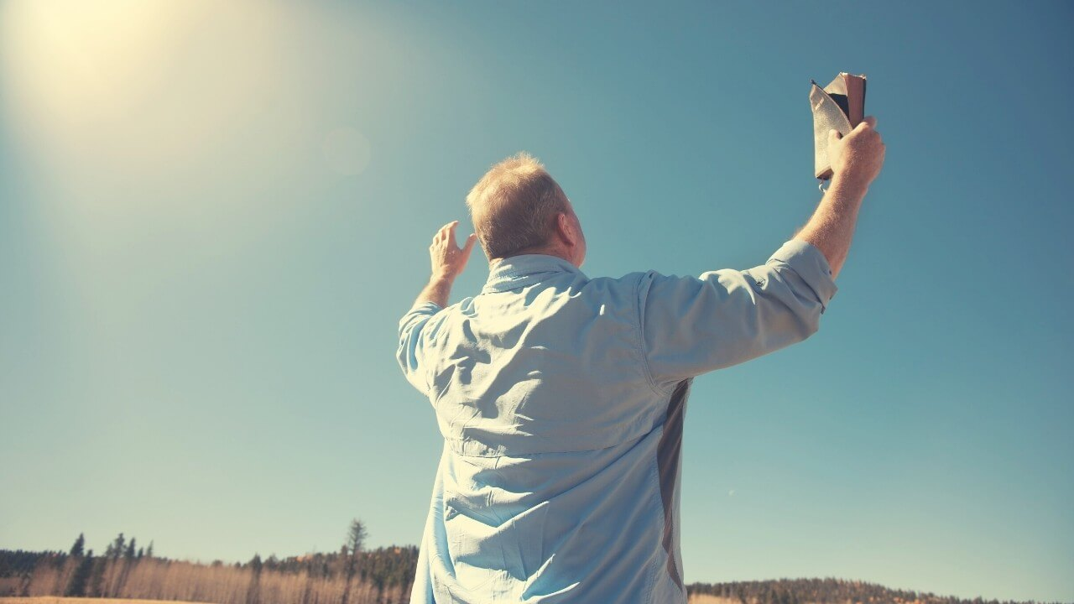
Se os seres humanos só podem ficar pasmos perante a criação em si, quanto mais na presença do Deus que a criou e mantém!

Slide 20
Esse pensamento deveria ser mais do que o suficiente para nos levar a tremer diante Dele.
Devemos acrescentar a isso nossa própria indignidade diante do Senhor e reconhecer que, apesar de nossa indignidade, CRISTO Se sacrificou por nós!
Notes:
No passado, as pessoas olhavam para o céu estrelado e sentiam reverência e temor diante da vastidão, da grandiosidade e da beleza daquilo que estava acima, enquanto elas próprias eram tão pequenas, miúdas e aparentemente insignificantes. Hoje, telescópios revelam um cosmos tão vasto que fazemos pouco caso de distâncias como 20 bilhões de anos-luz, uma vez que essas distâncias nos dão a ilusão de que somos capazes de compreender o Universo, quando, na verdade, deveríamos apenas estremecer, estarrecidos e tomados de temor, diante da magnificência estrelada ao nosso redor. Se os seres humanos só podem ficar pasmos perante a criação em si, quanto mais na presença do Deus que a criou e mantém! Esse pensamento deveria ser mais do que o suficiente para nos levar a tremer diante Dele. Devemos acrescentar a isso nossa própria indignidade diante do Senhor e reconhecer que, apesar de nossa indignidade, Cristo Se sacrificou por nós!

Slide 21
O que em nossa vida poderia ter qualquer importância diante do que Jesus fez por nós?
O que precisamos fazer é... dar-Lhe glória.
(Apocalipse 14:7)!
Notes:
Ao se deparar com ideias tão grandiosas, com um amor cósmico centralizado em nós, como não exclamar: Quem é suficiente para tudo isso? Como não perguntar: O que devo fazer? Que resposta seria digna de tudo aquilo que nos foi dado? O que em nossa vida poderia ter qualquer importância diante do que Jesus fez por nós? A resposta é... dar-Lhe glória (Apocalipse 14:7)!

Slide 22

PRÓXIMO TEMA
UNIÃO NORTE BRASILEIRA

